Slide 1


WAY TO ENTERPRISE
System Architecture – Day 2
‹#›

Slide 2
Lesson purpose
Practice designing system architecture drawings ( sử dụng app.diagrams.net )

Slide 3
Contents
Web Application Architectures
Deployment Architecture
System Architecture (in Lab)

Slide 4
Contents
Web Application Architectures
Deployment Architecture
System Architecture (in Lab)

Slide 5
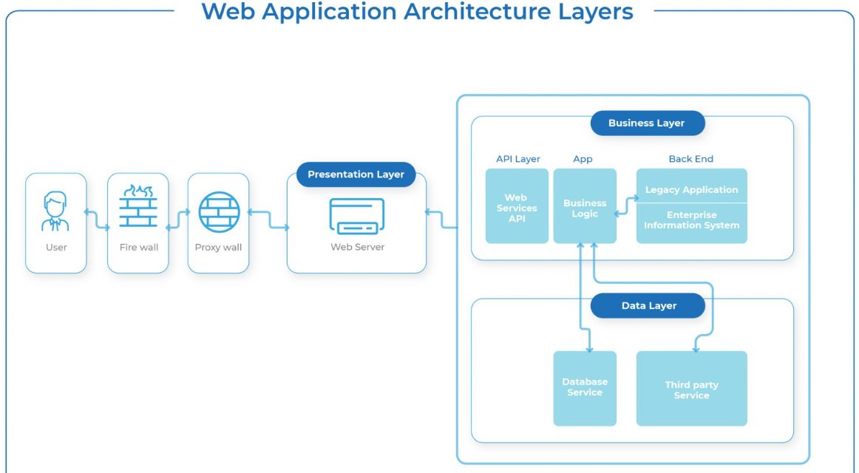
Web Application Architecture
There are three layers of a 3-Tier architecture:
  Presentation layer / Client Layer (FrontEnd)
  Application Layer / Business Layer (BackEnd)
  Data Layer (Database)
Notes:
Khái niệm về 3-Tier architecture (kiến trúc 3 tầng) là một cách tổ chức và phân chia ứng dụng thành ba tầng khác nhau để tạo ra một hệ thống phân tán. Các tầng này bao gồm:
Tầng Presentation (Giao diện): Đây là tầng giao diện người dùng, nơi mà người dùng tương tác trực tiếp với ứng dụng thông qua các giao diện đồ họa, trang web, hoặc ứng dụng di động. Tầng này chịu trách nhiệm hiển thị dữ liệu và giao tiếp với người dùng.
Tầng Logic (Logic): Tầng này chứa các quy tắc và logic xử lý dữ liệu của ứng dụng. Nó xử lý yêu cầu từ tầng giao diện, thực hiện các phép toán, xử lý dữ liệu và chuẩn bị dữ liệu để hiển thị cho người dùng.
Tầng Data (Dữ liệu): Đây là nơi lưu trữ dữ liệu của ứng dụng, bao gồm cơ sở dữ liệu và bất kỳ hệ thống lưu trữ nào khác. Tầng này chịu trách nhiệm lấy và lưu trữ dữ liệu mà ứng dụng cần xử lý.
Sử dụng kiến trúc 3-Tier giúp phân chia ứng dụng thành các phần nhỏ hơn, dễ quản lý và phát triển hơn.
Nó cũng tạo điều kiện cho việc tái sử dụng và mở rộng ứng dụng một cách hiệu quả bằng cách cho phép thay đổi hoặc nâng cấp một phần của hệ thống mà không ảnh hưởng đến các phần khác.

Slide 6
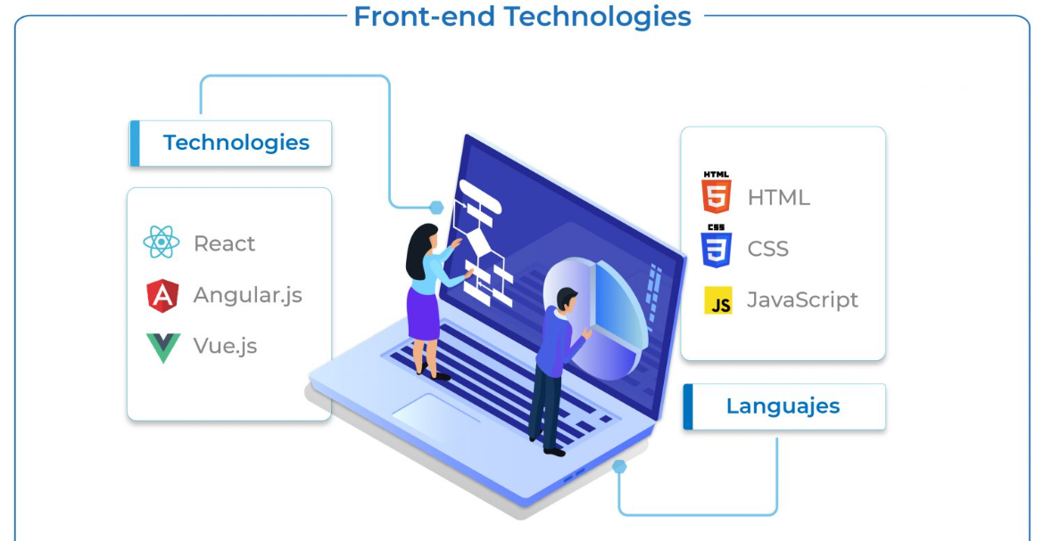
Web Application Architecture
There are three layers of a 3-Tier architecture:
  Presentation layer / Client Layer
  Application Layer / Business Layer
  Data Layer
Notes:
Tầng Presentation (Giao diện)
Mục đích của tầng Presentation:
Tầng Presentation có mục đích chính là hiển thị dữ liệu và tương tác với người dùng cuối thông qua các giao diện người dùng thân thiện như trang web, ứng dụng di động, hoặc giao diện đồ họa.
Các thành phần của tầng Presentation:
Giao diện Người dùng (User Interface - UI): Là phần giao diện mà người dùng cuối sử dụng để tương tác với ứng dụng.
Các thành phần UI (User Interface Components): Bao gồm các phần tử như nút bấm, hộp văn bản, hình ảnh, biểu đồ và các thành phần khác giúp người dùng tương tác với ứng dụng.
Trình Duyệt (Browser) hoặc Ứng dụng di động (Mobile App): Là nơi mà người dùng truy cập và tương tác với ứng dụng thông qua các thiết bị.
Cách thức hoạt động của tầng Presentation:
Tầng Presentation nhận yêu cầu từ người dùng thông qua giao diện người dùng.
Sau đó, nó gửi yêu cầu này đến Tầng Logic để xử lý.
Khi nhận được kết quả từ Tầng Logic, Tầng Presentation sẽ hiển thị dữ liệu tương ứng lên giao diện người dùng để người dùng có thể thấy và tương tác.
Các ứng dụng hoạt động tại tầng Presentation:
Trang web, ứng dụng di động, ứng dụng desktop, ứng dụng game, các công cụ biểu đồ và visualizations, các ứng dụng giao tiếp, v.v.

Slide 7
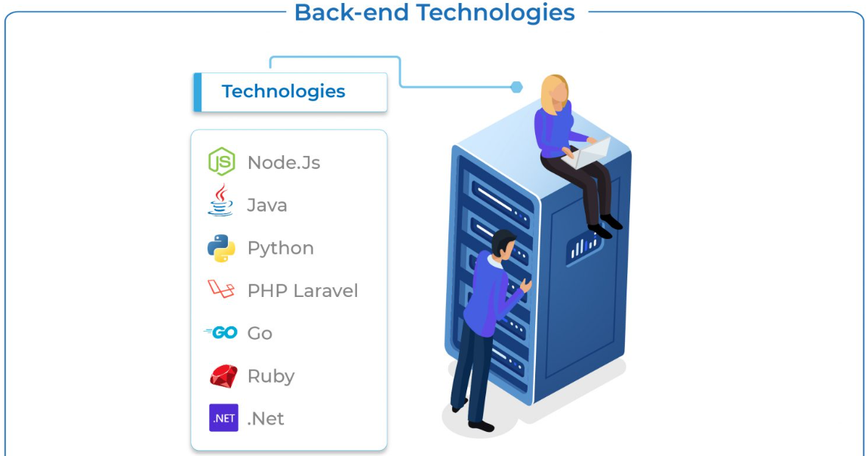
Web Application Architecture
There are three layers of a 3-Tier architecture:
  Presentation layer / Client Layer
  Application Layer / Business Layer
  Data Layer
Notes:
Tầng Logic (Logic)
Mục đích của Tầng Logic:
Tầng Logic (Logic) có mục đích chính là xử lý dữ liệu và quyết định logic của ứng dụng dựa trên yêu cầu từ người dùng và dữ liệu từ Tầng Data.
Các thành phần của Tầng Logic:
Xử lý Logic (Business Logic): Bao gồm các quy tắc logic, thuật toán và quy trình xử lý dữ liệu để đáp ứng các yêu cầu cụ thể của ứng dụng.
Service Layer: Là các thành phần chứa các dịch vụ (services) cụ thể như quản lý người dùng, xử lý thanh toán, kiểm soát quyền truy cập, v.v.
Controller hoặc API Layer: Là các thành phần tiếp nhận yêu cầu từ Tầng Presentation và điều phối chúng đến các dịch vụ và xử lý logic tương ứng.
Model Layer: Định nghĩa cấu trúc dữ liệu và quan hệ giữa chúng để lưu trữ và truy xuất dữ liệu từ Tầng Data.
Cách thức hoạt động của Tầng Logic:
Tầng Logic nhận các yêu cầu từ Tầng Presentation thông qua Controller hoặc API Layer.
Sau đó, nó sẽ gọi các dịch vụ (services) và xử lý logic tương ứng để thực hiện các yêu cầu.
Dữ liệu được truy xuất từ Tầng Data và sau đó được xử lý và chuẩn bị để trả về kết quả cho Tầng Presentation.
Các ứng dụng hoạt động tại Tầng Logic:
Xử lý giao dịch thanh toán, quản lý người dùng và phiên đăng nhập, tính toán và xử lý dữ liệu, kiểm soát quyền truy cập và phân quyền, v.v.

Slide 8
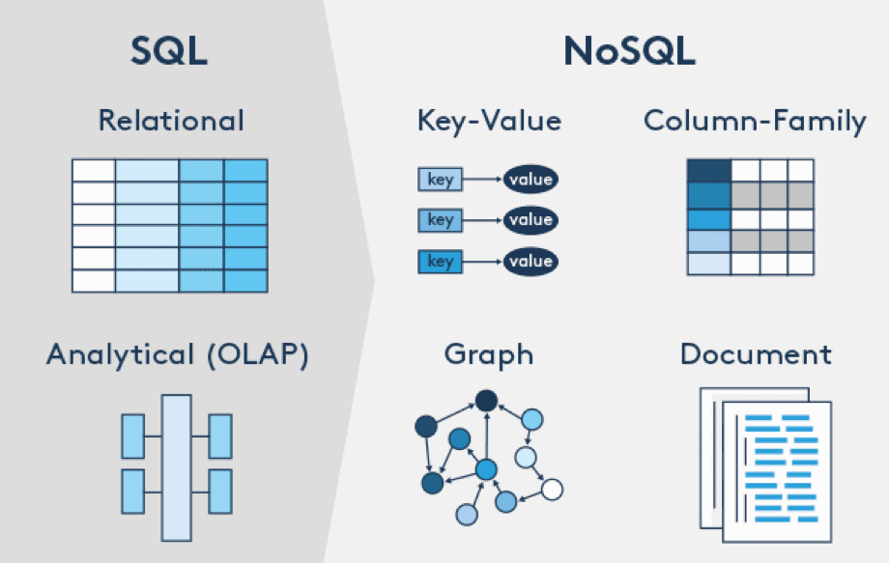
Web Application Architecture
There are three layers of a 3-Tier architecture:
  Presentation layer / Client Layer
  Application Layer / Business Layer
  Data Layer
Notes:
Tầng Data (Dữ liệu)
Mục đích của Tầng Data:
Tầng Data (Dữ liệu) có mục đích chính là quản lý và lưu trữ dữ liệu của hệ thống, cung cấp cơ sở dữ liệu cho Tầng Logic và Tầng Presentation.
Các thành phần của Tầng Data:
Cơ sở dữ liệu (Database): Là nơi lưu trữ dữ liệu của hệ thống. Có thể là các loại cơ sở dữ liệu quan hệ như MySQL, PostgreSQL, hoặc các loại cơ sở dữ liệu NoSQL như MongoDB, Redis.
Data Access Layer (DAL): Là thành phần tương tác trực tiếp với cơ sở dữ liệu để thực hiện các thao tác CRUD (Create, Read, Update, Delete) và truy xuất dữ liệu.
Cách thức hoạt động của Tầng Data:
Tầng Data nhận yêu cầu từ Tầng Logic để thực hiện các thao tác truy xuất dữ liệu, cập nhật hoặc xóa dữ liệu từ cơ sở dữ liệu.
Data Access Layer thực hiện các thao tác trực tiếp trên cơ sở dữ liệu và trả về kết quả cho Tầng Logic.
Cơ sở dữ liệu lưu trữ và quản lý dữ liệu theo các quy tắc và cấu trúc được định nghĩa trước.
Các ứng dụng hoạt động tại Tầng Data:
Lưu trữ thông tin người dùng, dữ liệu sản phẩm, thông tin giao dịch, bản ghi nhật ký, v.v.
Thực hiện các thao tác truy xuất dữ liệu để phục vụ cho các chức năng và yêu cầu của hệ thống.

Slide 9
Contents
Web Application Architectures
Deployment Architecture
System Architecture (in Lab)

Slide 10
Deployment Architecture
Deployment Architecture (Kiến trúc triển khai):
  Monolithic Architecture
  Microservices Architecture
  Serverless Architecture
Notes:
Kiến trúc Triển khai (Deployment Architecture)
Kiến trúc Triển khai (Deployment Architecture) là cách thức tổ chức và triển khai các thành phần của một ứng dụng hoặc hệ thống trên môi trường sản xuất. Nó bao gồm việc định nghĩa cách các thành phần của hệ thống được triển khai, cách chúng tương tác với nhau và với các nguồn tài nguyên khác như cơ sở dữ liệu, hệ thống bên ngoài, v.v.
Các loại Deployment Architecture:
Kiến trúc Monolithic (Monolithic Architecture):
Mô tả: Trong kiến trúc Monolithic, toàn bộ ứng dụng hoặc hệ thống được phát triển và triển khai như một đơn vị lớn, đóng gói trong một ứng dụng duy nhất.
Ưu điểm: Dễ dàng triển khai và quản lý, ít đòi hỏi về cơ sở hạ tầng.
Nhược điểm: Khó mở rộng và bảo trì khi hệ thống phát triển, khó tái sử dụng và cập nhật các phần riêng lẻ của ứng dụng.
Kiến trúc Microservices (Microservices Architecture):
Mô tả: Trong kiến trúc Microservices, ứng dụng được chia thành các dịch vụ nhỏ độc lập và có thể triển khai, mỗi dịch vụ có thể được phát triển, triển khai và mở rộng một cách độc lập.
Ưu điểm: Dễ mở rộng, linh hoạt, có khả năng tái sử dụng, dễ bảo trì và phát triển một cách độc lập.
Nhược điểm: Phức tạp hơn trong việc quản lý và triển khai nhiều dịch vụ, đòi hỏi sự đầu tư lớn về cơ sở hạ tầng và quản lý.
Kiến trúc Serverless (Serverless Architecture):
Mô tả: Trong kiến trúc Serverless, các hàm hoặc dịch vụ được thực thi trong một môi trường serverless mà không cần quản lý cụ thể về máy chủ hoặc cơ sở hạ tầng.
Ưu điểm: Giảm chi phí hoạt động, tự động mở rộng, không cần quản lý cơ sở hạ tầng.
Nhược điểm: Hạn chế trong việc điều khiển và tùy chỉnh môi trường, có thể gặp vấn đề về hiệu suất và giới hạn về ngôn ngữ và framework hỗ trợ.

Slide 11
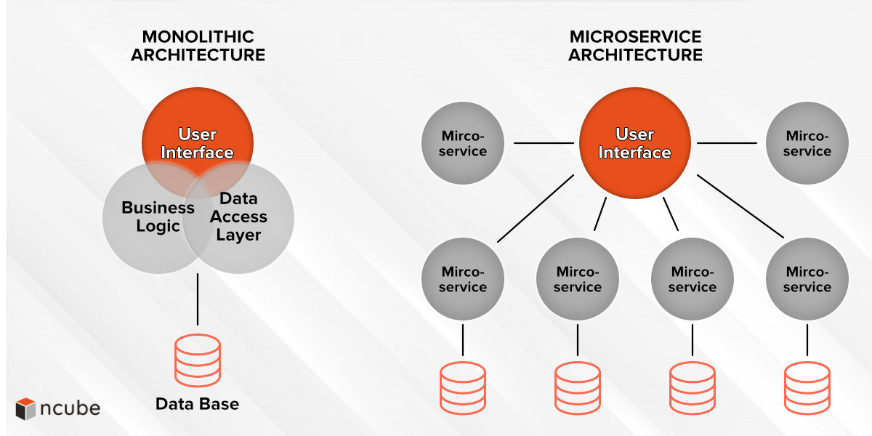
Deployment Architecture
Deployment Architecture (Kiến trúc triển khai):
  Monolithic Architecture
  Microservices Architecture
  Serverless Architecture
Notes:
Mô hình Kiến trúc Monolithic (Monolithic Architecture)
Định nghĩa:
Kiến trúc Monolithic là một phương pháp phát triển phần mềm trong đó toàn bộ ứng dụng được xây dựng và triển khai như một đơn vị độc lập. Trong kiến trúc này, tất cả các thành phần của ứng dụng, bao gồm cả giao diện người dùng, logic kinh doanh và cơ sở dữ liệu, đều tích hợp và hoạt động trong một ứng dụng duy nhất.
Cách thức triển khai:
Ứng dụng được phát triển và triển khai như một đơn vị lớn duy nhất. Các thành phần khác nhau của ứng dụng, như front-end, back-end và cơ sở dữ liệu, được xây dựng và tích hợp vào cùng một mã nguồn và cùng một cơ sở dữ liệu.
Ưu điểm và nhược điểm:
Ưu điểm:
Dễ quản lý và triển khai: Vì tất cả các thành phần đều tích hợp trong một ứng dụng duy nhất, việc quản lý và triển khai trở nên đơn giản hơn.
Dễ mở rộng ban đầu: Ban đầu, khi ứng dụng còn nhỏ và không phức tạp, kiến trúc Monolithic có thể đủ để đáp ứng nhu cầu.
Dễ hợp nhất: Một số dự án nhỏ hoặc ứng dụng khởi đầu có thể tận dụng kiến trúc này để tối ưu quy trình phát triển và triển khai.
Nhược điểm:
Khó mở rộng: Khi ứng dụng phát triển lớn hơn, việc mở rộng trở nên khó khăn. Mỗi lần cập nhật hoặc thêm chức năng mới đều đòi hỏi phải triển khai lại toàn bộ ứng dụng.
Khó bảo trì: Việc bảo trì và debug trong môi trường Monolithic có thể phức tạp vì tất cả các thành phần đều liên kết với nhau.
Khó tái sử dụng: Các thành phần của ứng dụng không được phân chia rõ ràng, do đó việc tái sử dụng code không hiệu quả.
Các trường hợp sẽ sử dụng Kiến trúc Monolithic:
Ứng dụng đơn giản và nhỏ: Trong các trường hợp mà ứng dụng không quá lớn và phức tạp, kiến trúc Monolithic có thể là lựa chọn tốt để giảm bớt độ phức tạp và chi phí ban đầu.
Yêu cầu triển khai nhanh chóng: Khi yêu cầu triển khai ứng dụng nhanh chóng và không cần sự phân tán hoặc mở rộng lớn, kiến trúc Monolithic có thể phù hợp với dự án.
Một ví dụ cụ thể của kiến trúc Monolithic là một ứng dụng blog đơn giản. Trong ví dụ này, toàn bộ ứng dụng blog được xây dựng và triển khai như một đơn vị lớn duy nhất.
Front-end: Giao diện người dùng (UI) của blog được xây dựng bằng HTML, CSS và JavaScript. Tất cả các trang web, bài viết, hình ảnh và phản hồi từ người dùng đều được hiển thị trên giao diện này.
Back-end: Phần logic kinh doanh của ứng dụng, bao gồm xử lý yêu cầu từ người dùng, tạo, đọc, cập nhật và xóa bài viết, được tích hợp trong một ứng dụng server-side framework như Ruby on Rails hoặc Django. Các tác vụ như quản lý người dùng, quản lý phiên đăng nhập và xác thực cũng được thực hiện ở phía server.
Database: Tất cả dữ liệu của blog, bao gồm bài viết, người dùng và phản hồi, được lưu trữ trong cùng một cơ sở dữ liệu SQL như MySQL hoặc PostgreSQL. Dữ liệu được truy xuất và cập nhật thông qua các truy vấn SQL từ phía back-end.
Deployment: Toàn bộ ứng dụng được đóng gói và triển khai như một đơn vị duy nhất. Mỗi lần cập nhật hoặc thêm chức năng mới đều đòi hỏi việc triển khai lại toàn bộ ứng dụng.
Trong ví dụ này, mọi thành phần của ứng dụng blog, từ giao diện người dùng đến logic kinh doanh và cơ sở dữ liệu, đều được tích hợp và hoạt động trong một ứng dụng duy nhất. Điều này giúp đơn giản hóa quá trình phát triển, triển khai và quản lý ứng dụng, nhưng cũng gặp hạn chế trong việc mở rộng và bảo trì khi ứng dụng trở nên lớn hơn và phức tạp hơn.

Slide 12
Deployment Architecture
Deployment Architecture (Kiến trúc triển khai):
  Monolithic Architecture
  Microservices Architecture
  Serverless Architecture
Notes:
Kiến trúc Microservices là một mô hình phát triển phần mềm trong đó ứng dụng được phân chia thành các dịch vụ nhỏ, độc lập và có thể triển khai độc lập. Mỗi dịch vụ chịu trách nhiệm thực hiện một chức năng cụ thể của ứng dụng và giao tiếp với các dịch vụ khác thông qua giao diện API. Dịch vụ Microservices được xây dựng, triển khai và quản lý một cách độc lập, cho phép các nhóm phát triển tập trung vào việc phát triển và duy trì các dịch vụ cụ thể mà mình quản lý.
Cách thức triển khai:
Mỗi dịch vụ Microservices có thể được đóng gói và triển khai độc lập sử dụng các công nghệ container như Docker.
Các dịch vụ có thể triển khai trên cơ sở hạ tầng đám mây hoặc trên cơ sở hạ tầng của doanh nghiệp.
Ưu điểm và nhược điểm:
Ưu điểm:
Dễ dàng mở rộng: Các dịch vụ có thể được mở rộng một cách độc lập với nhau, cho phép mở rộng linh hoạt và hiệu quả.
Dễ dàng triển khai: Triển khai các dịch vụ độc lập giúp giảm thiểu rủi ro và thời gian triển khai.
Linh hoạt và dễ bảo trì: Mỗi dịch vụ có thể được phát triển, triển khai và bảo trì một cách độc lập, giúp giảm thiểu ảnh hưởng khi có lỗi xảy ra và tăng khả năng mở rộng và cải thiện chất lượng.
Nhược điểm:
Phức tạp hóa quản lý: Quản lý nhiều dịch vụ độc lập có thể đòi hỏi sự quản lý phức tạp hơn so với kiến trúc Monolithic.
Chi phí triển khai và vận hành: Việc triển khai và vận hành nhiều dịch vụ có thể tăng chi phí và đòi hỏi các kỹ năng quản trị hệ thống cao.
Các trường hợp sẽ sử dụng Kiến trúc Microservices:
Các ứng dụng lớn và phức tạp: Kiến trúc Microservices thích hợp cho các ứng dụng có quy mô lớn và yêu cầu tính linh hoạt cao.
Sản phẩm hoặc dự án đòi hỏi mở rộng và cập nhật thường xuyên.
Đội ngũ phát triển phân chia thành các nhóm nhỏ độc lập.
Ví dụ cụ thể: Một ví dụ cụ thể của kiến trúc Microservices là ứng dụng thương mại điện tử như Amazon. Trong kiến trúc này, các dịch vụ như xử lý đơn hàng, quản lý người dùng, tìm kiếm sản phẩm, thanh toán và đề xuất sản phẩm đều được triển khai dưới dạng các dịch vụ độc lập. Các dịch vụ này giao tiếp với nhau thông qua giao diện API và có thể được mở rộng một cách độc lập tùy thuộc vào nhu cầu.

Slide 13
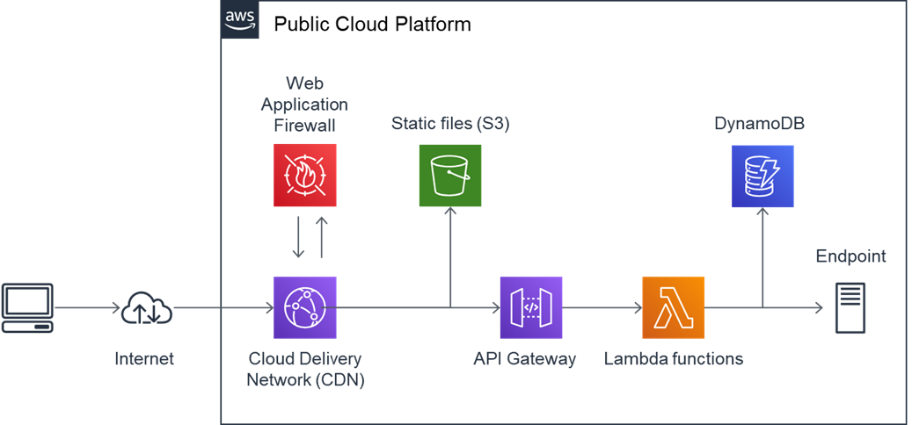
Deployment Architecture
Deployment Architecture (Kiến trúc triển khai):
  Monolithic Architecture
  Microservices Architecture
  Serverless Architecture
Notes:
Kiến trúc Serverless (Serverless Architecture) là một mô hình phát triển ứng dụng trong đó các ứng dụng được xây dựng và triển khai mà không cần quản lý hoặc triển khai cơ sở hạ tầng máy chủ. Thay vì phải quản lý các máy chủ vật lý hoặc ảo, các ứng dụng chạy trên các dịch vụ điện toán đám mây được quản lý bởi nhà cung cấp.
Cách thức triển khai:
Các ứng dụng được phát triển và triển khai bằng cách sử dụng các dịch vụ điện toán đám mây như AWS Lambda, Google Cloud Functions, hoặc Azure Functions.
Các hàm hoặc chức năng được viết bằng các ngôn ngữ lập trình như JavaScript, Python, hoặc Java và được triển khai trên dịch vụ Function-as-a-Service (FaaS).
Ưu điểm và nhược điểm:
Ưu điểm:
Giảm chi phí: Bởi vì không cần phải quản lý cơ sở hạ tầng máy chủ, kiến trúc Serverless giúp giảm chi phí vận hành.
Linh hoạt và mở rộng dễ dàng: Các dịch vụ Serverless có thể tự động mở rộng và thu hồi tài nguyên, giúp ứng dụng chịu được tải cao mà không cần phải can thiệp thủ công.
Tăng tốc độ phát triển: Phát triển và triển khai ứng dụng nhanh chóng và dễ dàng hơn do không cần phải quản lý cơ sở hạ tầng.
Nhược điểm:
Hạn chế về tự do: Các dịch vụ Serverless có thể giới hạn sự linh hoạt của ứng dụng do các hạn chế về môi trường thực thi và tài nguyên.
Phản hồi trễ: Do việc khởi động hàm có thể mất thời gian, nên ứng dụng có thể gặp phải độ trễ trong phản hồi.
Các trường hợp sẽ sử dụng Kiến trúc Serverless:
Ứng dụng web có yêu cầu tính linh hoạt cao và biến động lớn về lưu lượng.
Các ứng dụng xử lý sự kiện theo thời gian thực như xử lý dữ liệu sensor hoặc logs.
Các ứng dụng đòi hỏi tính linh hoạt và mở rộng để đáp ứng các yêu cầu biến đổi nhanh chóng.
Ví dụ cụ thể: Một ví dụ cụ thể của kiến trúc Serverless là việc xử lý hình ảnh trên một ứng dụng web. Thay vì triển khai một máy chủ dành riêng cho việc xử lý hình ảnh, bạn có thể sử dụng dịch vụ Serverless như AWS Lambda để triển khai các hàm xử lý hình ảnh. Khi một hình ảnh được tải lên, Lambda sẽ kích hoạt hàm xử lý để thực hiện các thao tác xử lý như cắt, xoay hoặc chuyển đổi định dạng hình ảnh mà không cần phải quản lý máy chủ.

Slide 14
Contents
Web Application Architectures
Deployment Architecture
System Architecture (in Lab)

Slide 15
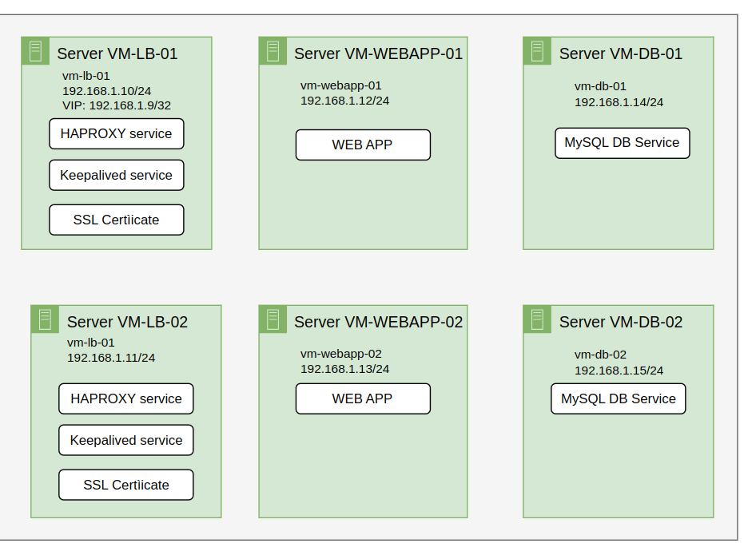
Server
Practice drawing VM server architecture + services to be installed (as shown)
Tool: https://app.diagrams.net/

Slide 16
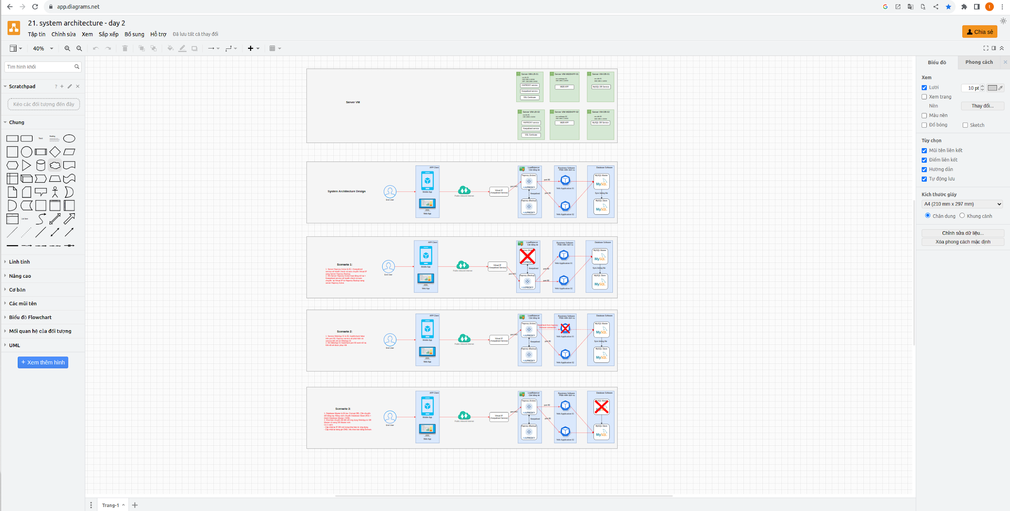
app.diagrams.net

Slide 17
Server : Install and configure
Install:
  6 x VM ( Centos 7.9 64bit/1 core CPU/ 1G RAM/ 20G HDD).
  VM-LB-01; VM-LB-02: Install Haproxy, Keepalived, and SSL certificate.
  VM-WebApp-01; VM-WebApp-02: Install Web App.
  VM-DB-01; VM-DB-02: Install MySQL Server.
Configure:
  Configure Keepalived and haproxy connect to 2 VM WebApp.
  Configure WebApp connect to VM-DB-01(master).
  Configure DB MySQL to use Master-Slave model.
  Configure VM-DB allow connect from VM-WebApp

Slide 18
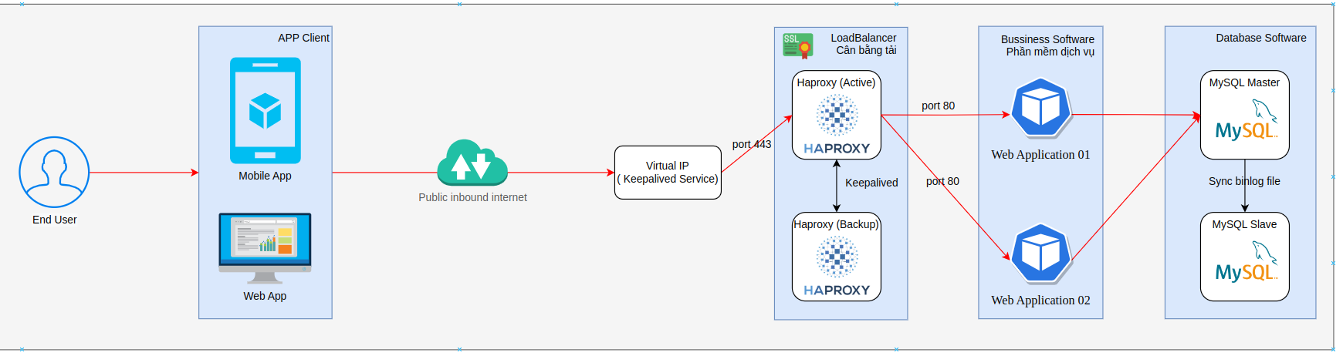
System Architecture
Practice drawing architectural drawings as shown. Refer to the draw.io file.
Analyze architectural features of drawings.

Slide 19
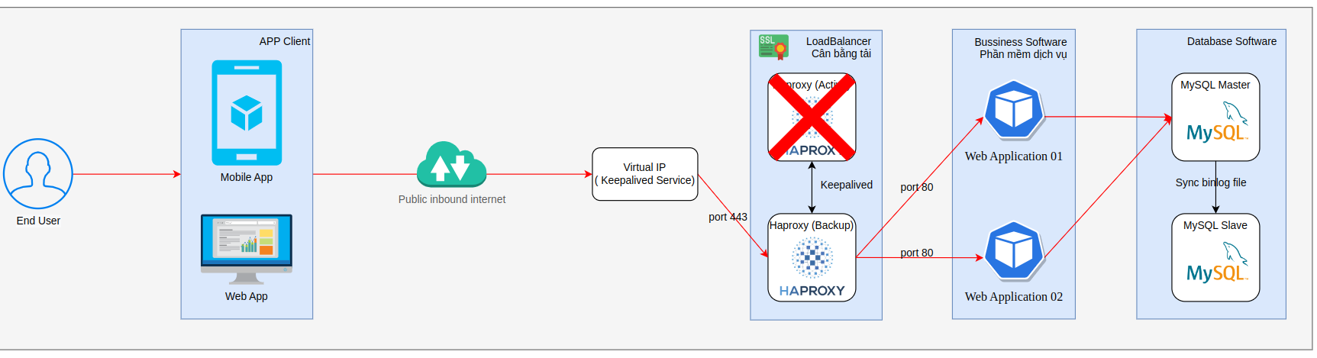
Scenario 1
1. Haproxy Active Server has error > Keepalived service will check and automatically transfer Virtual IP to Haproxy Backup Server.
2. When the Haproxy Active Server is back up and running > Keepalived service will check and automatically switch the Virtual IP from Haporxy Backup to the Haproxy Active server.

Slide 20
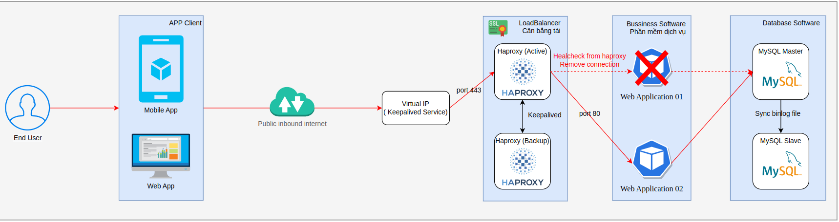
Scenario 2
1. Service WebApp 01 has an error, check false on port 80; Haproxy service will detect and remove connection to WebApp 01.
2. When WebApp 01 check port 80 works again. The connection will be restored.

Slide 21
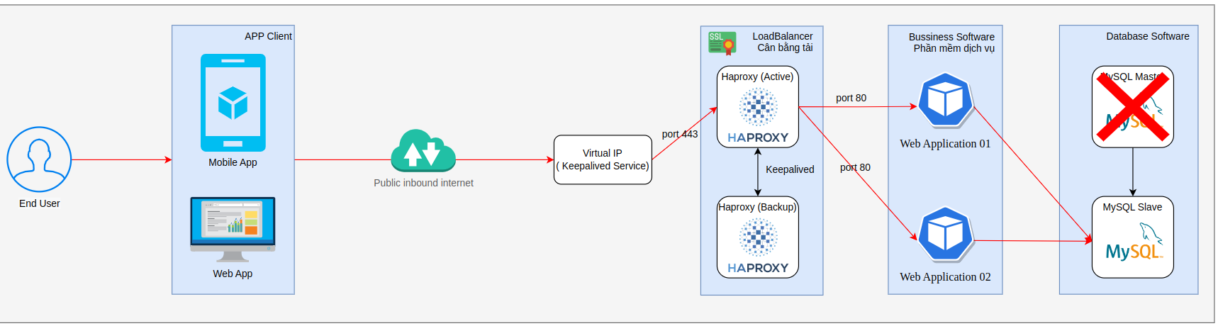
Scenario 3
1. DB Master is corrupted (excel. Corrupt DB). Need to convert from DB Slave (RO) to DB Master (R/W).
2. Declare to convert the WebApp application connection from the old DB Master to the new DB Master. There are 2 ways:
Update the new IP DB in the declaration from the application.
Update DNS records (If declared by Domain).

Slide 22
Thank You

